Slide 1
Disabilità visiva. Laboratori sensoriali.
Corso di specializzazione sulle attività di sostegno

Slide 2
La vista: senso a distanza
Non richiede il contatto diretto con gli eventi e la realtà in cui il soggetto è immerso.
Il campo percettivo della vista è molto ampio e ricco.
È possibile vedere persone, oggetti, movimenti, anche se lontani.
Ceppi (1969), Caldin (2006)

Slide 3
Il tatto: senso a contatto
Ha come organo preferenziale la mano, pur essendo distribuito su tutto il corpo.
Il campo percettivo del tatto è ristretto e, inizialmente, povero.
Per conoscere un oggetto esso deve trovarsi a portata di «braccio», in modo da poter essere raggiunto, toccato, esplorato
Ceppi (1969), Caldin (2006)

Slide 4
Il tatto: senso a contatto
Il mondo tattile è meno ricco di stimoli rispetto a quello visibile:
vi sono molte cose che non possono essere toccate, oltre ai colori, perché troppo piccole, troppo lontane, troppo rapide nei movimenti.
Per tale motivo il contesto di vita assume una rilevanza fondamentale e può garantire lo sviluppo di abilità conoscitive attraverso proposte esperenziali numerose e diversificate.

Slide 5
Tatto e movimento
Revesz definisce la percezione aptica come
«determinata dalle impressioni tattili che provengono dal tatto in movimento»
I caratteri di tale percezione sono:
- Stereoplastico; capacità d cogliere la forma trididimensionale;
Cinematico; l’oggetto deve essere esplorato dalle mani in movimento;
Metrico; primi strumenti di misura;
Intenzionale;
Schematico; si semplifica, tipizza, l’oggetto ed in seguito si rilevano i dettagli;
Analitico strutturale
Revesz (1950)

Slide 6
Le abilità lessicali
Il linguaggio assume un ruolo molto importante, soprattutto per lo sviluppo cognitivo, in quanto funge da simbolo della rappresentazione mentale dell’oggetto.
Il linguaggio può assumere il ruolo di stimolo alternativo all’informazione visiva mancante e l’abilità linguistica diviene lo strumento di compensazione privilegiato per conoscere la realtà esterna
Piaget
Stadio pre-operatorio
2-6 anni

Slide 7
Le abilità lessicali
C’è il rischio che il bambino utilizzi questa modalità di apprendimento in maniera meccanica e che il linguaggio venga svuotato di significato, venga usato in modo passivo, venga usato in modo non contestuale.
Verbalismo
Il significante perde significato.
Ecolalie
ripetizione involontaria di parole o frasi pronunciate da altre persone
Nominalismo
Si dà importanza alle parole e non alle cose ed alle idee
Uso delle parole senza un’idea chiara e precisa della realtà

Slide 8
Le abilità lessicali
Spesso i soggetti ciechi utilizzano una quantità di termini piuttosto limitata e non coerente con il contesto comunicativo
Uso eccessivo del vocativo
Tendenza ad imitare e ripetere
Uso egocentrico del linguaggio
Errori di inversione di nomi e pronomi
Problemi a riferirsi agli oggetti e agli eventi esterni

Slide 9
Abilità lessicali e laboratorio sensoriale
Obiettivo
Quantitativo
Migliorare le abilità descrittive
Qualitativo
Aumento della “curiosità conoscitiva”
Intervento didattico su attività esperenziali e linguistico-espressive
Bonfigliuoli, Pinelli (2010)

Slide 10
Abilità lessicali e laboratorio sensoriale
Checklist
Banco
Sedia
Maglione
Capelli
Acqua
Pasta
Coltello
Budino
È stato assegnato un punto per ogni aggettivo, azione o piccola frase riguardante il nome

Slide 11
Abilità lessicali e laboratorio sensoriale
Tempo | 3 ore alla settimana
Durata | 2 mesi e mezzo (totale di 30 ore)
Luogo | Aula, seduto a un tavolo su cui vengono appoggiati i vari oggetti
Materiale | Oggetti di diverse forme e proprietà, che consentano di nominare caratteristiche proprie di un singolo senso. Esempi: pupazzi di peluche, forme geometriche, carte di diversa rugosità… flaconi di profumo, sapone, spezie… caramelle, cracker, bibite gassate… Musicassette e CD vari, strumenti musicali, versi di animali…

Slide 12
Abilità lessicali e laboratorio sensoriale
Consegna | “tocca, annusa, ascolta, assaggia questo oggetto o alimento e descrivilo, cercando di usare il maggior numero di parole possibile”
Procedura | Prime 8 settimane: presentazione dell’oggetto e consegna; esplorazione dell’oggetto attraverso il senso stabilito (2 settimane per ciascun senso): descrizione dell’oggetto; utilizzo di formule di “aiuto” e della griglia “parole per i sensi” Ultime 2 settimane: ripetizione della procedura utilizzando tutti i sensi

Slide 13
Abilità lessicali e laboratorio sensoriale
Formule di aiuto | questo oggetto ti è familiare? riconosci questo suono/gusto? che dimensioni/forma ha questo oggetto? che gusto ha? che suono fa? ti piace? Perché?
Parole per i sensi
Tatto | Liscio, ruvido, rugoso, freddo, caldo, tiepido, morbido, duro, fatto di …, basso, alto, pesante, leggero….
Udito | Forte, piano, acuto, grave, ritmico, lontano, vicino, melodia, miagolio, masticare….
Olfatto | Puzzolente, profumato, acre, inodore, piacevole…
Gusto | Dolce, salato, amaro, acre, molle, che piace….

Slide 14
Abilità lessicali e laboratorio sensoriale
Checklist post-test 1 (2 settimane dalla fine del trattamento)
Tavolo | Orecchie
Labbra | Erba
Quaderno | Piatti
Lenzuolo | Scooter
Checklist post-test 2 (2 mesi dalla fine del trattamento)
Scrivania | Sasso
Latte | Fischietto
Naso | Stampante
Yogurt | Campanella

Slide 15
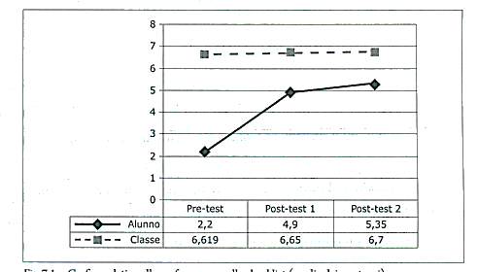
Abilità lessicali e laboratorio sensoriale
Grafico pagina 92

Slide 16
Abilità lessicali e laboratorio sensoriale
Curiosità conoscitiva
Iniziativa nel toccare gli oggetti
Curiosità
Richiesta di autonomia negli spostamenti e nello svolgimento di attività nuove
Proposte di svolgere attività nuove
Richieste ai compagni e all’insegnante

Slide 17
Abilità lessicali e laboratorio sensoriale
Bisogna tener conto di diversi aspetti:
Esperienza | Il bambino non vedente deve poter utilizzare il senso del tatto per conoscere il mondo che lo circonda ed essere stimolato in modo tale che tale attività diventi spontanea

Slide 18
Abilità lessicali e laboratorio sensoriale
Bisogna tener conto di diversi aspetti:
Linguaggio e comunicazione | Il bambino non vedente deve essere incoraggiato a comunicare in merito a ciò che tocca, al fine di costruire una rappresentazione mentale dell’oggetto attraverso i suoi sensi residui e proseguire nello sviluppo cognitivo

Slide 19
Abilità lessicali e laboratorio sensoriale
Bisogna tener conto di diversi aspetti:
Iniziative verso l’ambiente | Se adeguatamente stimolato il bambino non vedente sviluppa spontaneamente abilità esplorative e curiosità conoscitiva nei confronti dell’ambiente

Slide 20
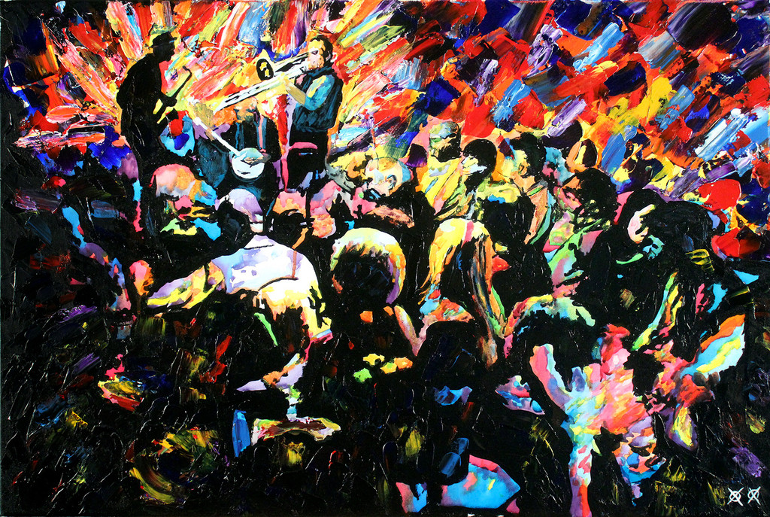
Il colore

Slide 21
Il colore

Slide 22
Il colore

Slide 23
Il colore

Slide 24
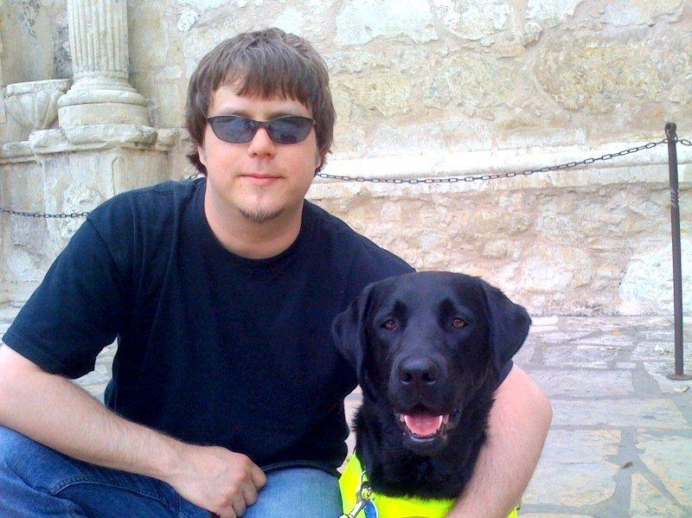
Il colore

Slide 25
La dominanza visiva
Le informazioni sensoriali uditive, tattili, cinestetiche, olfattive, termiche, propriocettive, termoigrometriche, sono in gran parte escluse dall’elaborazione cosciente dell’informazione a vantaggio di quelle visive, tranne quando ci si trova in situazioni di deprivazione sensoriale visiva.
Le Boulch (2008)

Slide 26
Il concetto di colore e sinestesia
Plasticità cerebrale
è la potenzialità del cervello di variare funzione e struttura non solo durante il suo periodo di sviluppo, ma anche durante la vita adulta.
Vicarianza
Flessibilità e adattamento al cambiamento
associare in un’unica immagine due parole o due segmenti discorsivi riferiti a sfere sensoriali diverse.
Es. «colore caldo/freddo»;
«una voce ruvida»;

Slide 27
Colore, tatto, olfatto e udito
Materiali:
Pigmenti colorati,
Gel (non tossico);
Tela ruvida;
Pennelli
Profumo
Densità
I pigmenti (colori primari) mescolati al gel emanano un profumo caratteristico
Ogni colore ha una propria densità
Suono
Ogni colore, a contatto con la tela produce delle vibrazioni che emettono un suono

Slide 28
Colore, tatto, olfatto e udito
L’uso dei pigmenti dipende da alcuni elementi fondamentali :
Bambini
Adulti
Comparsa del deficit;
Sviluppo percettivo
La tecnica

Slide 29
Colore, tatto, olfatto e udito
Udito ed olfatto, come per la vista, sono sensi a distanza ma il loro campo è ristretto:
Esperienza pregressa; le informazioni sonore ed olfattive vengono interpretate attraverso l’esperienza pregressa che permette di associare adeguatamente un determinato suono, odore, ad un insieme preciso di suoni, odori;
Rumori comunicativi; dovuti ai canali che vengono utilizzati, all’emittente, al ricevente, al contesto
«Ogni senso fornisce all’individuo messaggi suoi propri»
Alcune qualità non potranno in alcun modo entrare a far parte dell’esperienza di chi non vede. Un soggetto che non vede non potrà mai avere una nozione visiva del colore ma può averne una uditiva, tattile ed olfattiva.
Caldin (2006)

Slide 30
I sensi: mezzi o fini?
Fine
Se consideriamo la vista come un valore, come uno scopo, esserne privi diviene un disvalore, e rappresenta il fallimento di uno scopo
Mezzo
Se consideriamo la vista come un mezzo, uno strumento, un tramite, per raggiungere dei fini, possiamo renderci conto di disporre di altri mezzi per raggiungere quei fini
Gargiulo (2005)

Slide 31
Relazione ed abilità sociali
I bambini non vedenti presentano particolari carenze sul piano delle relazioni e delle abilità sociali
Modalità di gioco solitaria ed esplorativa
Necessità di sostegno da parte di adulti
Bonfigliuoli, Pinelli (2010)

Slide 32
Token economy: feedback e rinforzo positivo
Il feedback ed il rinforzo positivo assumono per questi bambini un’importanza estrema, perché deprivati dell’immediatezza di altri tipi di rinforzo sociale come sguardi di approvazione, sorrisi, e incapaci di apprendere tramite l’osservazione e l’apprendimento vicariante.

Slide 33
Token economy: feedback e rinforzo positivo
La token economy si configura come una procedura di rinforzo positivo nella quale il soggetto ottiene token, ovvero rinforzi simbolici, da collezionare e poi scambiare con rinforzatori di sostegno tangibili, ossia premi.
I token vengono elargiti dagli educatori immediatamente dopo l’emissione da parte del soggetto del comportamento target.
I premi possono essere oggetti, attività, privilegi/vantaggi, che vengono contrattati fra il bambino e il docente.

Slide 34
Token economy
Token individuale
I token vengono assegnati al singolo
Token cooperativa
I token vengono assegnati al gruppo

Slide 35
Token economy
Obiettivo
Incremento di comportamenti sia prosociali che funzionali all’apprendimento: attentivi e di interazione sociale positiva, e, in quest’ultimo caso, facilitare l’aumento delle condotte sia emesse che ricevute

Slide 36
Token economy
Comportamenti disattentivi/attentivi
Comportamenti disattentivi | Sigle | Comportamenti attentivi | Sigle
Ruotare il capo lateralmente | Ruo | Assumere una posizione corretta al banco | PosC
Dondolare il corpo avanti e indietro | Don | Prendere appunti | PrApp
Appoggiare gli occhi sui pugni chiusi | AppO | Ascoltare attentamente | Asc
Appoggiare il capo sul banco | AppC | Alzare la mano per chiedere | AlzM
Ridere, sorridere senza motivazione | Sorr | Eseguire le consegne in modo contingente | Eseg
interrompere | Interr
Chiacchierare | Chiacc

Slide 37
Token economy
Comportamenti prosociali
Comportamenti prosociali | Sigle
Elogiare | E
Dare aiuto | DA
Chiedere aiuto | CA
Dare un parere | DP
Chiedere un parere | CP

Slide 38
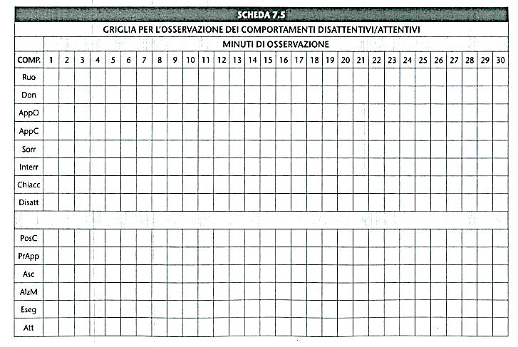
Token economy

Slide 39
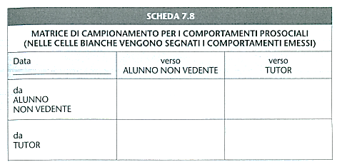
Token economy

Slide 40
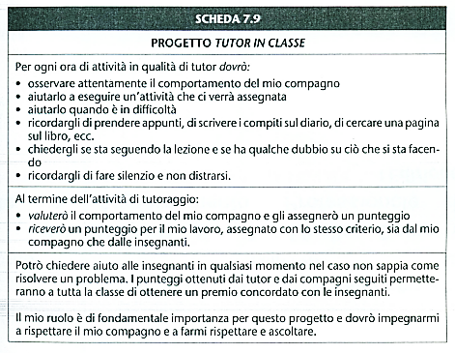
Token economy
Attività docente
L’osservazione durava 60 minuti :
30 minuti per osservare i comportamenti attentivi/disattentivi;
30 minuti per osservare i comportamenti prosociali
Attività tutor

Slide 41
Token economy
L’alunno non vedente deve rispettare alcune regole: rivolgersi al compagno di banco in caso di difficoltà, evitare il più possibile di chiamare l’insegnante, impegnarsi nell’attività cercando di mantenere il più a lungo possibile l’attenzione.
Durante le ore dedicate all’attività l’insegnante assegna alla coppia da 0 a 1 token a bambino.
I token sono rappresentati da adesivi con i nomi degli studenti che partecipano (sia a penna che in braille) che vengono attaccati ad un cartellone. Alla fine dell’attività in base al numero di token accumulati la classe riceve il premio.

Slide 42
Token economy
L’attività può essere svolta anche nella versione “individuale” per diminuire condotte motorie disfunzionali e indicative di disattenzione (dondolare, ruotare la testa in modo continuativo, premere gli occhi sulle mani chiuse a pugno…)
L’alunno riceve un token ogni 5 minuti trascorsi senza attuare questi comportamenti

Slide 43
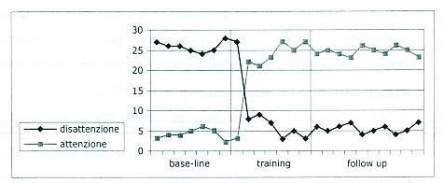
Token economy

Slide 44
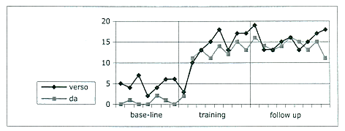
Token economy

Slide 45
Dimensioni dell’autonomia
Autonomia nella mobilità: muoversi ed orientarsi con facilità e disinvoltura nell’ambiente circostante
Autonomia sociale: rapporto di partecipazione attiva dell’individuo con l’ambiente di cui fa parte e l’interazione con altre persone
Autonomia nell’apprendimento: apprendere e saper utilizzare le diverse tecniche, strategie, metodologie, finalizzate all’apprendimento
Autonomia personale: cura della propria persona e delle proprie cose

Slide 46
Autonomia: orientamento e mobilità
La capacità di orientamento va sviluppata ed è fondamentale per il bambino cieco, in quanto, l’essere umano, nel corso dell’attività deambulatoria, utilizza il canale visivo per raccogliere la maggior parte delle informazioni ambientali, quindi la mancanza o la carenza di questo senso specifico richiede lo sviluppo di modalità alternative.
Orientamento
Utilizzo dei sensi per riconoscere la propria posizione all’interno dello spazio
Mobilità
Capacità o facilità di movimento
Bonfigliuoli, Pinelli (2010)

Slide 47
Autonomia: il ruolo dell’ambiente
Esistono alcuni presupposti:
specifiche competenze del soggetto;
adeguamento dell’ambiente fisico;
sensibilizzazione della comunità di appartenenza;
promozione della cultura della mobilità.
In ambito scolastico l’ambiente può essere strutturato in modo tale da garantire di spostarsi in modo autonomo, è importante, inoltre, che gli studenti ciechi allenino i propri sensi residui al fine di riconoscere uno spazio dall’altro, di memorizzare un percorso per raggiungere un certo luogo e infine ritrovare nell’ambiente circostante indizi utili per orientarsi nel caso in cui lo spostamento effettuato non sia quello giusto o richiesto.
Strutturato
Rigido

Slide 48
Autonomia negli spostamenti all’interno della scuola
Abilità orientativa e capacità
Riconoscere e utilizzare gli indizi presenti nell’ambiente;
Stimare le distanze;
Stabilire e mantenere una linea di movimento dritta;
Sviluppare i concetti spaziali;
Sviluppare un atteggiamento esplorativo e conoscitivo verso l’ambiente circostante

Slide 49
Autonomia negli spostamenti all’interno della scuola
Attività
Verificare l’aumento dei comportamenti motori autonomi all’interno dell’ambiente scolastico, in seguito all’introduzione di un protocollo di adeguamento degli spazi e a un training di potenziamento delle abilità di orientamento.

Slide 50
Autonomia negli spostamenti all’interno della scuola
Le osservazioni sono state effettuate nel momento in cui all’alunno era richiesto di muoversi o spostarsi all’interno degli spazi scolastici:
All’ingresso della scuola;
Durante l’intervallo;
Durante la mensa;
Negli spostamenti per andare ai servizi;
All’uscita da scuola.
La durate delle osservazioni era di 10 minuti per ciascun setting, 20 minuti per la mensa, per un totale di 60 minuti.
2 settimane prima dell’adeguamento
2 settimane dopo l’adeguamento

Slide 51
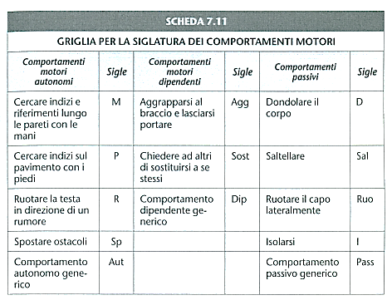
Autonomia negli spostamenti all’interno della scuola

Slide 52
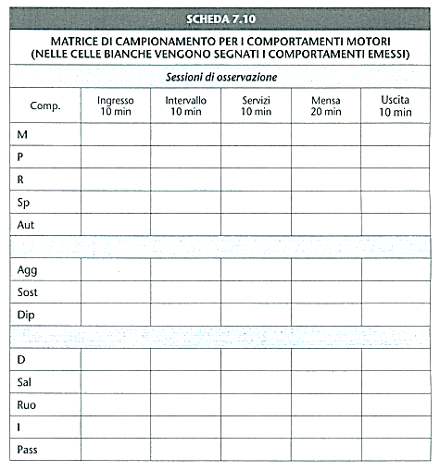
Autonomia negli spostamenti all’interno della scuola
Comportamenti motori autonomi
Comportamenti dipendenti da altri
Assenza di comportamenti autonomi/passività

Slide 53
Autonomia negli spostamenti all’interno della scuola
Adeguamento dell’ambiente
Il primo intervento da effettuare è la creazione di punti di riferimento, ovvero informazioni ambientali discrete di ogni tipo (tattile, acustico, olfattivo…) facili da percepire e sempre presenti, di cui il disabile visivo conosce la posizione ed il significato.
Es. superfici diverse per corridoi ed aule, laboratori, palestre, indicazioni e targhe all’esterno delle stanze costruite in modo da caratterizzare il tipo di attività che si svolge all’interno.
Canalini (2005)

Slide 54
Autonomia negli spostamenti all’interno della scuola
Adeguamento dell’ambiente
È importante anche considerare le linee di riferimento presenti in ciascuno spazio, vale a dire quelle particolari situazioni ambientali continue che consentono al disabile visivo di orientarsi e di mantenere una determinata direzione, senza bisogno di informazioni intenzionali
Es. porticati, muri, linee di confine tra pavimentazioni, ciglio
Inoltre, bisogna insegnare agli studenti ad utilizzare ciò che l’ambiente offre: cambiamenti di illuminazione, temperatura, sonorità
Canalini (2005)

Slide 55
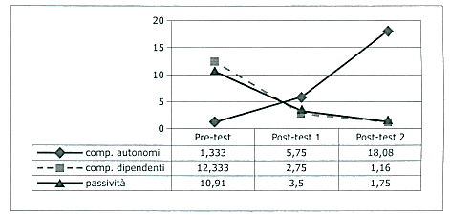
Autonomia negli spostamenti all’interno della scuola

